Slide 1
Free Kanji Material 無料漢字教材 kanji0082-0084 新城直樹
本漢字教材は個人、法人、商用、非商用問わず無料でご利用頂けます。
ただし，一部の画像ファイルはクリエイティブ・コモンズ・ライセンスに基づいて利用していますので，例えば，ご自身で加工・編集したものを公開・配布する場合は自己責任で条件をお守りください。
書き順のGIFファイルは全て新城が作成したものです。書き順のGIFファイルを編集・加工するために編集用ファイルがほしいという方はご連絡ください（RealPaintで作成しましたので，rliファイルをお渡しします）。

Slide 2

本教材は，下記のPRQMakerの語彙リスト（1006kanji_VocabularyList.xlsx）に基づき作成しています。
http://isu.skr.u-ryukyu.ac.jp/staff/arashiro/

Slide 3

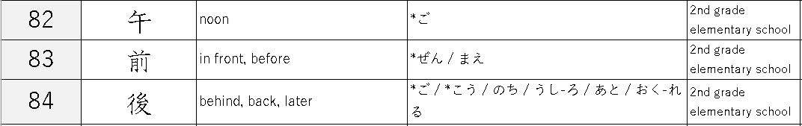

Slide 4


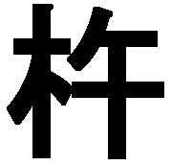

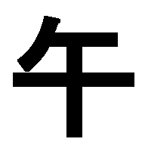
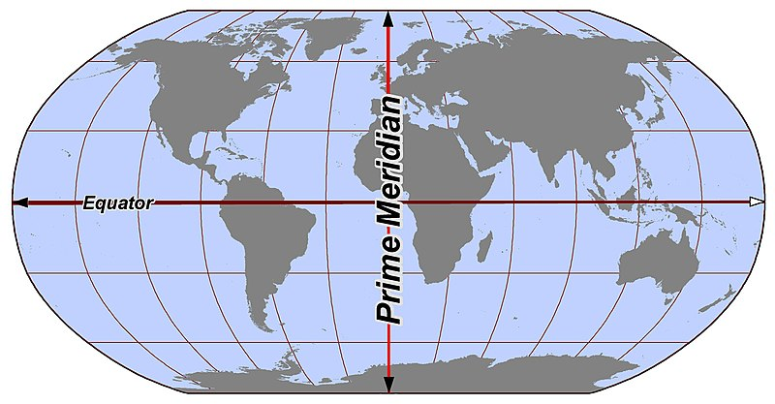
pestle
きね
pestle
しごせん
to strike vertically
vertical ***
Meridian
noon
Meridian = 子午線
https://commons.wikimedia.org/wiki/File:Primemeridian.jpg
Created by Kmf164 on October 29, 2005., Public domain, via Wikimedia Commons

Slide 5
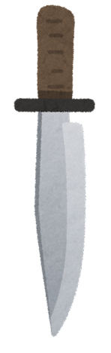

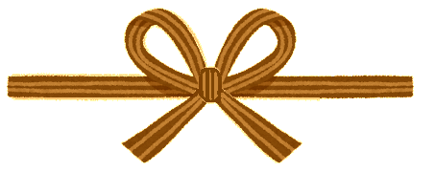


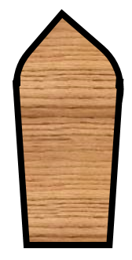
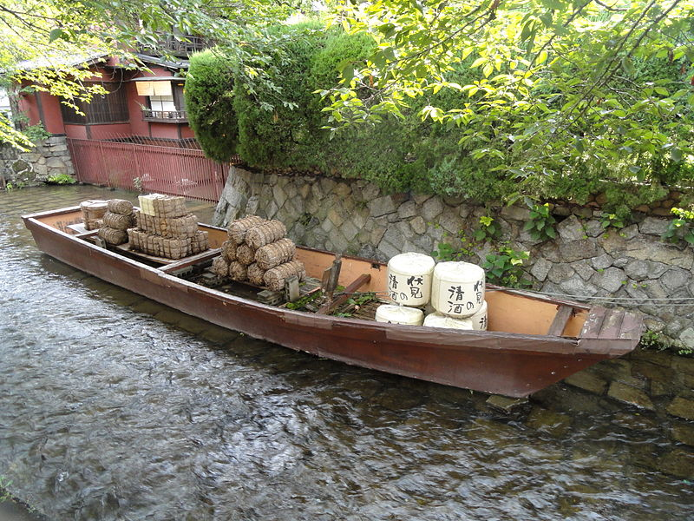
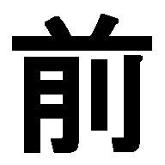
mooring rope (a rope that holds a boat in place)
knife
A traveler cuts the mooring rope and starts on a voyage.
to go ahead
in front
  before
boat
https://commons.wikimedia.org/wiki/File:Takase_River_(Kyoto)_-_DSC05937.JPG
Daderot, CC0, via Wikimedia Commons

Slide 6

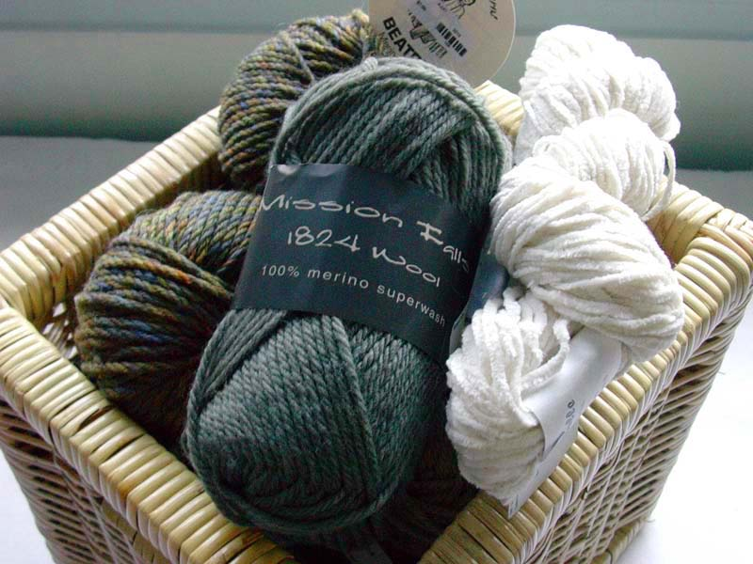




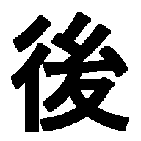

https://commons.wikimedia.org/wiki/File:A_basket_of_yarn.jpg
pixelverve.com, CC BY-SA 2.0 <https://creativecommons.org/licenses/by-sa/2.0>, via Wikimedia Commons
yarn
→ thread
crossroad
A long line of footprints like a thread
to follow after pioneer
after
  behind
foot

